Slide 1
Ланцюги живлення і потік енергії.
Мета: розглянути поняття про ланцюги живлення та його складові; розвивати вміння аналізувати інформацію; виховувати бережливе ставлення до природи.

Slide 2
Актуалізація опорних знань і мотивація навчальної діяльності
Питання для обговорення.
Для чого потрібні ланцюги живлення?
Як називаються організми, що входять до складу харчових ланцюгів?
Як відбувається потік енергії у навколишньому середовищі?

Slide 3
Пригадаємо
Біогеоценоз – територія
з однорідними умовами
існування, населена
взаємопов'язаними
популяціями,
об'єднаних між собою
середовищем життя,
колообігом речовин
та потоками енергії.

Slide 4
Типи живлення організмів
Автотрофне фотосинтетики
хемосинтетики
Гетеротрофне сапротрофи
хижаки
паразити
фітофаги
Міксотрофне

Slide 5
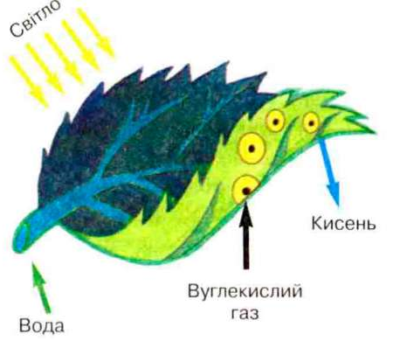
Продуценти

Slide 6
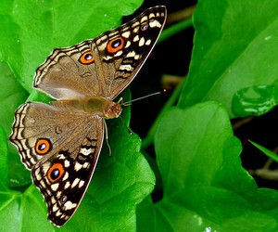
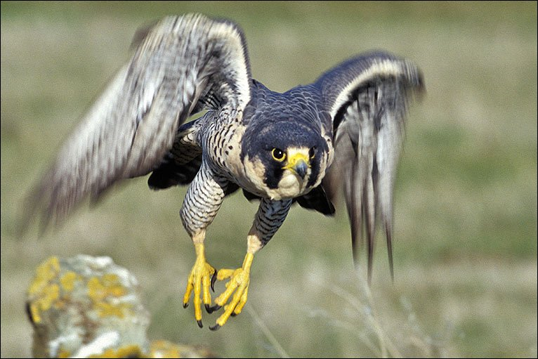
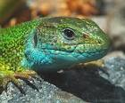
Консументи І, ІІ, ІІІ порядку

Slide 7
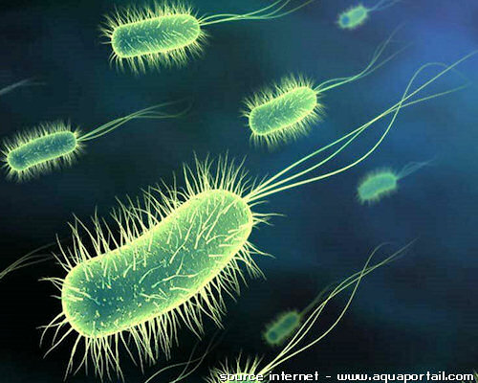
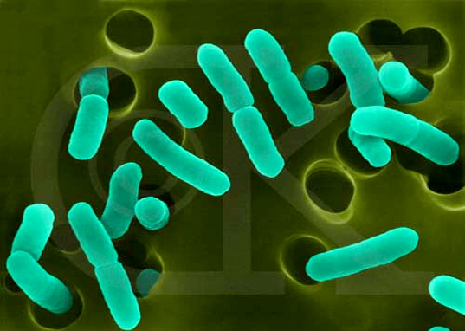
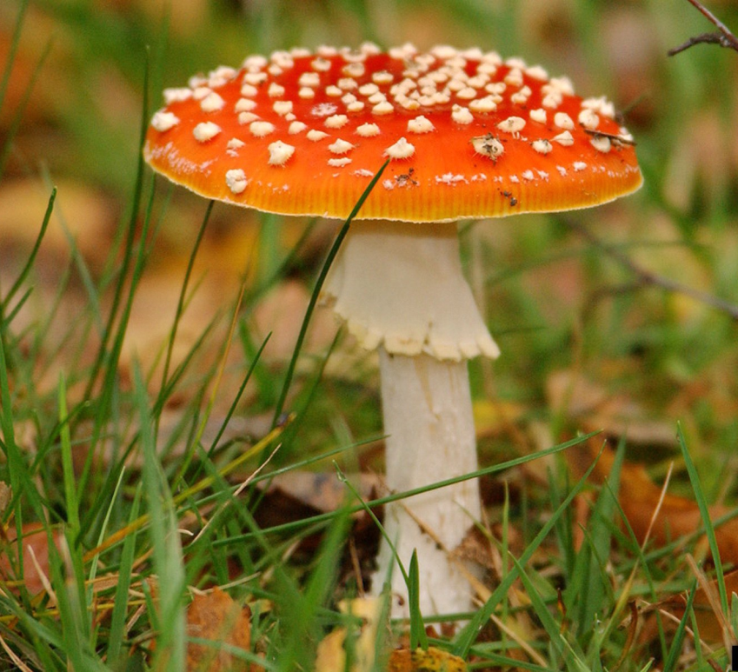
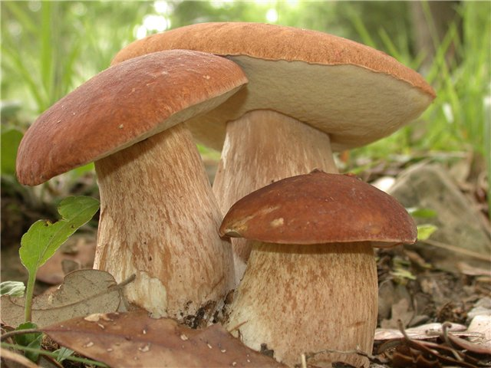
Редуценти

Slide 8
Типи ланцюгів живлення
Пасовищний
(виїдання)
Починається з продуцентів і включає послідовність ланок консументів І, ІІ та ін. порядків
Детричний
(розкладання)
Починається зі споживачів мертвої органіки, далі веде до видів, які ними живляться, і завершується редуцентами

Slide 9
Правила екологічної піраміди: на кожному попередньому трофічному рівні кількість біомаси і енергії, які запасаються організмами за одиницю часу, значно більші, ніж на наступному Ланцюги живлення – послідовність організмів різних видів , у яких організми одного виду, їхні рештки чи продукти життєдіяльності є їжею для організмів іншого виду. Трофічна сітка - структура біогеоценозу, що формується внаслідок переплетення різних ланцюгів живлення.

Slide 11
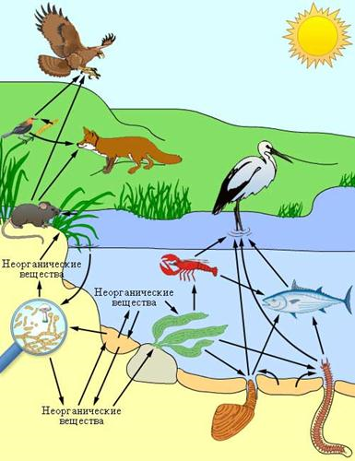

Slide 12
Кругообіг речовин
Обмін речовин між живою (біотичною) і неживою (абіотичною) частинами екосистеми.
Кругообіг речовин – необхідна умова
існування біогеоценозу.
Принцип схеми кругообігу:
неорганічна речовина
органічні сполуки
неорганічна речовина
Види кругообігу речовин: кругообіг води
кругообіг Оксигену
кругообіг Нітрогену
кругообіг Карбону

Slide 13
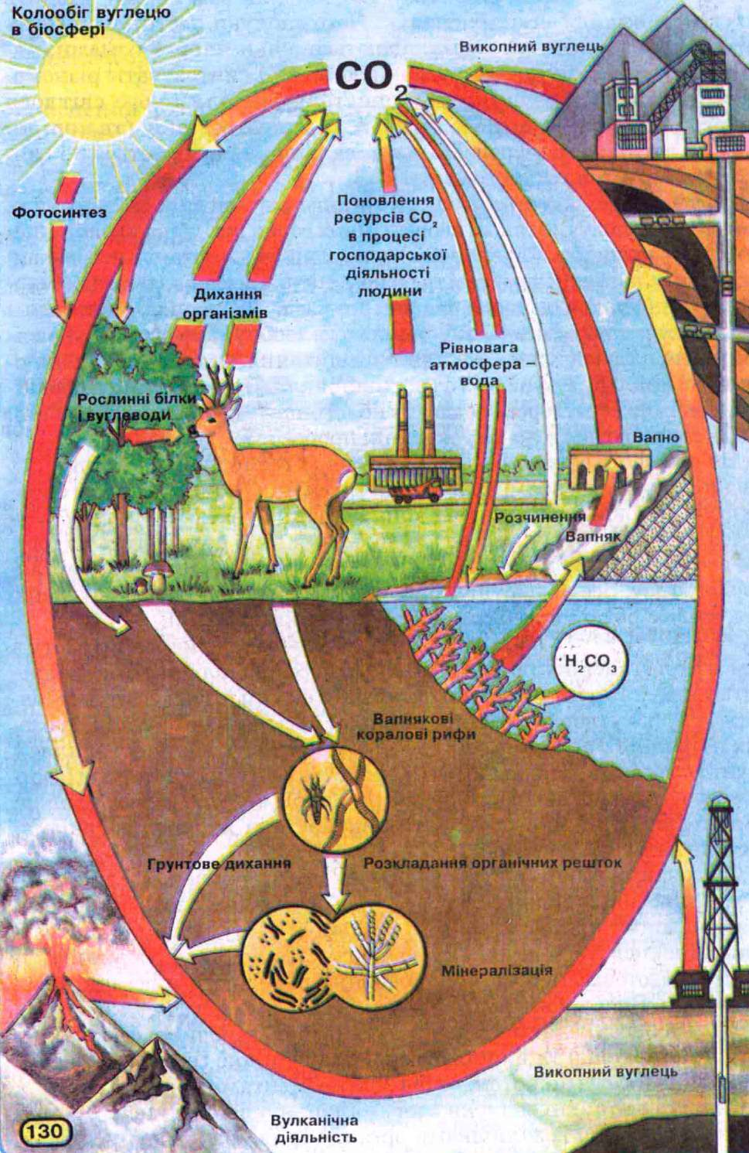

Slide 14
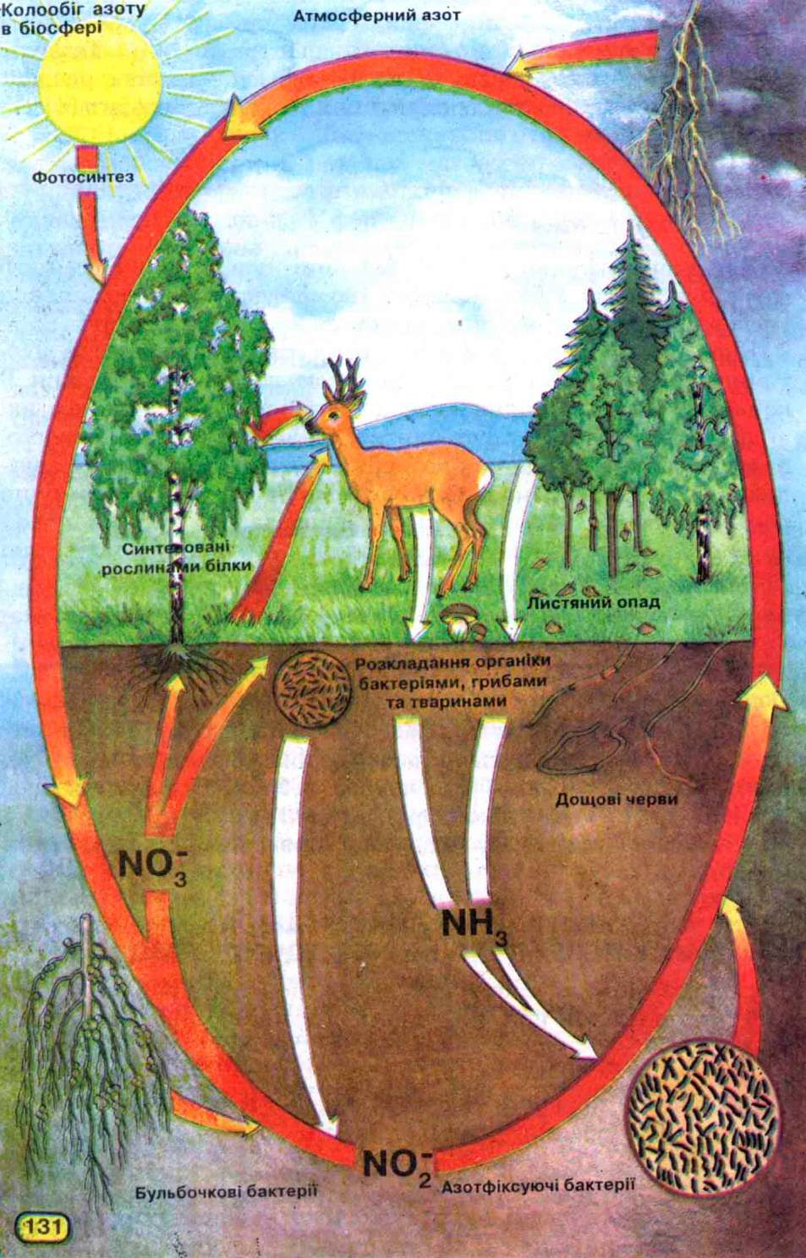

Slide 15
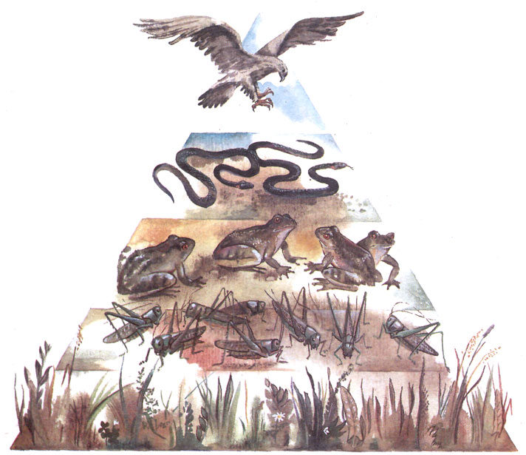

Slide 16
Питання для обговорення
Які ти живлення є у тварин?
Що називають харчовим ланцюгом?
Як називають організми споживачі?
Як називають організми виробники?
Як називають організми перетворювачі?

